Slide 1
Unitatea Executivă pentru Finanţarea Învăţământului Superior a Cercetării Dezvoltării şi Inovării (UEFISCDI)
Autoritate Contractantă
Furnizorul de servicii:
Universitatea din Oradea
STABILIREA TEHNOLOGIEI DE OBTINERE A UNOR SUCURI DIN FRUCTE CU PROPRIETATI ANTIOXIDANTE INALTE
PN-II-IN-CI -2012 -1-0255
Contractul de finanţare nr. 153 CI/2012
Durata: 15 septembrie-15 martie (6 luni)
Buget: 45000 lei UEFISCDI + 5000 lei S.C. PROTOTERA SRL

Slide 2
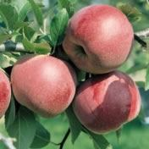
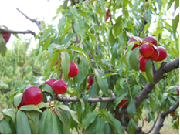
Obiectivul principal
Implementarea unei tehnologii in scopul obtinerii unor sucuri de fructe (nectarine, piersice, mar) care sa-si pastreze compusii bioactivi.

Slide 3
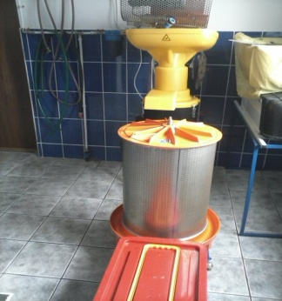
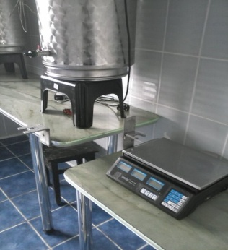
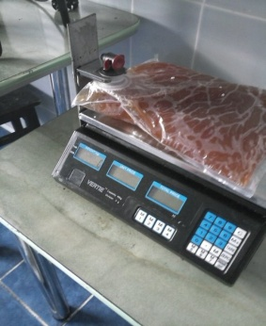
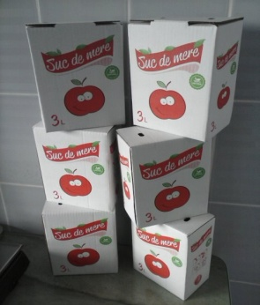

Slide 4
Continutul in compusi polifenolici (mg GAE/100 ml) din fructele luate in studiu

